Slide 1


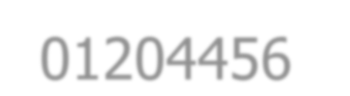
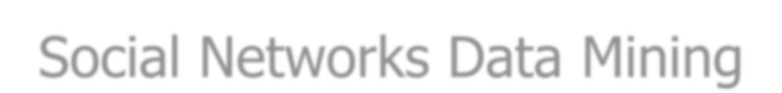
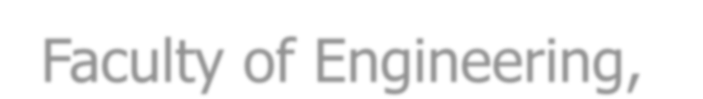


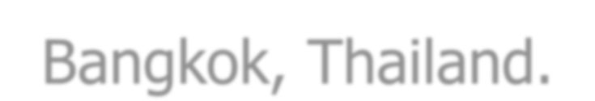


01204456 Social Networks Data Mining
Department of Computer Engineering Faculty of Engineering, Kasetsart University Bangkok, Thailand.

Slide 2

Outline
Growing Random Network
Power Law Distribution
Models:
Uniform Attachment Model
Preferential Attachment Model
Properties:
Long tail
Scale-free

Slide 3


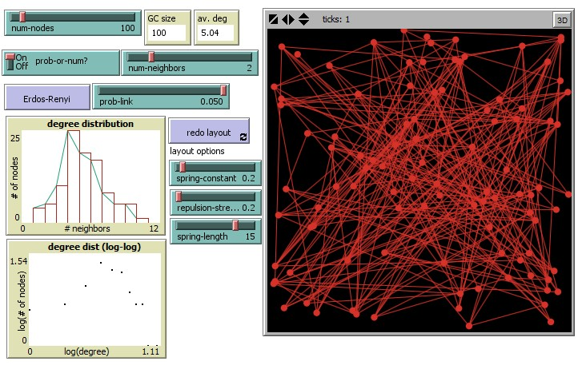
Growing Random Networks
Last time: We focused on static random graph models in which edges among fixed n nodes are formed via random rules in a static manner.
– Erdös-Rényi model has small distances, but low clustering and a
rapidly falling degree distribution.

Slide 4
Growing Random Networks
However, most networks form dynamically whereby new nodes are born over time and form attachments to existing nodes when they are born.
Example: Consider the creation of web pages
When a new page is designed, it includes links to existing pages. Over time, an existing page will be linked to by new pages.
The same phenomenon true in many other networks:
Networks of friendships, citations, professional relationships
Evolution over time introduces a nature heterogeneity to nodes based on their age in a growing networks.
Notes:
เมื่อเวลาผ่านไปจำนวนโหนดอาจเพิ่มขึ้นได้(Dynamic) โดยอาจไม่เกิดโดดๆ ต้องมีเส้นเชื่อมคล้ายๆเฟสบุ้ค เรียกว่าการทำ attachments เป็นการสร้างโหนดใหม่เชื่อมไปยังโหนดที่มีอยู่แล้ว Example การองเว็ปเพจหนึ่งdirect linkไปยังเว็ปเพจอื่นๆที่มีอยุ่แล้ว ลักษณะนี้ทำให้ เน็ตเวคเรามีการเปลี่ยนแปลงได้ ความไดนามิคขอตัวnetworkเนี่ย คือโหนดที่เพิ่มขึ้นๆ จะสร้างเส้นเชื่อมกับตัวก่อนหน้า ดังนั้นโหนดตัวแรกๆจะมีเส้นเชื่อมมากกว่าตัวหลังๆ

Slide 5
Emergence of Degree Distributions
Generative models of networks provide foundations for the emergence of nature linkage structures or degree distributions.
What degree distributions are observed in real-world?
In social networks, degree distributions can be viewed as a measure of popularity of the nodes.
Popularity - a phenomenon characterized by extreme imbalance:
While almost everyone goes through life known only to people in their immediate social circles, a few people achieve wide visibility.
Example: Consider the World Wide Web (WWW)
It has been observed that the fraction of pages with k in-links (or out-links) is approximately proportional to k^{–2.1} (or k^{–2.7}).
Notes:
Degree Distribution ใช้บอกความ Popular ของโหนดนั้นๆได้ซึ่งไม่ค่อย Balance เช่นพวกดารา

Slide 6

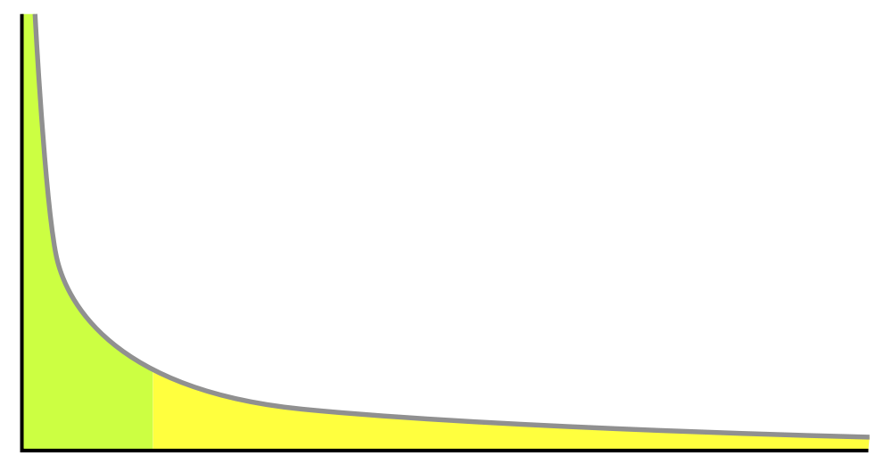
Degree Distribution
The (Bernoulli) random graph has a binomial distribution of degree k:
Pr[K=k] = (^{n–1})p^{k}(1–p)^{n–1–k}
k
But, how about growing networks in the real world?
Most are highly right-skewed
Approximately follow a power law
Notes:
กราฟจะเบ้ขวาสุดๆ แกนxคือแกนDegree แกนy คือprob คือมีคนไม่เยอะที่มี Degree มากๆ เรียกว่า Power Law

Slide 7





















































Online Question & Answer Forums
Answer people Question people

Slide 8


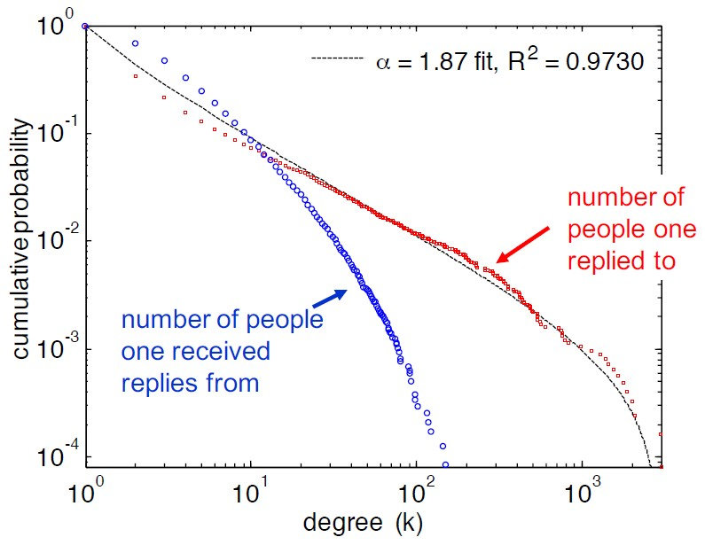
Uneven participation
Answer people may reply to thousands of others
Question people are also uneven in the number of repliers to their posts, but to a lesser extent
Notes:
เป็นกราฟ Log

Slide 9


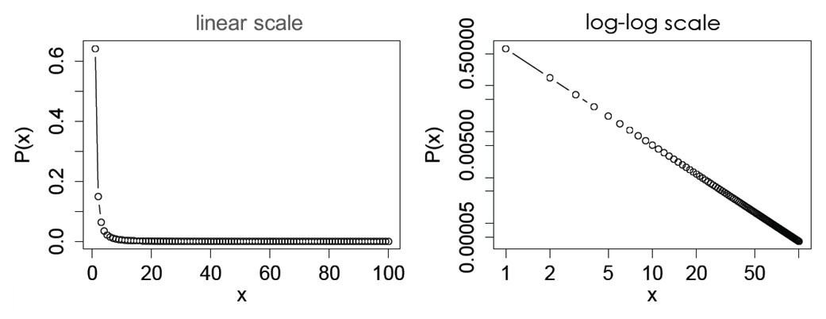
Power Law Distribution
linear scale
log-log scale
High skew
Straight line on a log-log plot

Slide 10


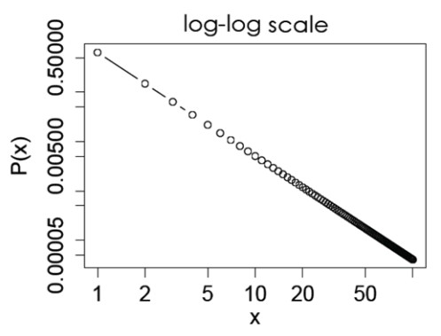






Power Law
log-log scale
Straight line on a log-log plot
ln(P(k)) = c–αln(k)
log(a)+log(b)
= log(ab)
Exponentiate both sides to get that P(k), the probability of observing an node of degree k is given by
P(k) = Ck^{–α}
normalization constant (probabilities over all k must sum to 1)
power law exponent α
10
Notes:
ดูสมการ

Slide 11

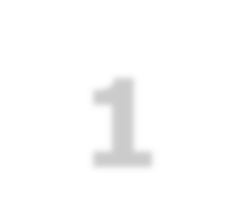
Question #1
As the exponent α increases, what happens to the downward slope of the line on a log-log plot?
stays the same
becomes milder
becomes steeper
Notes:
ชันมากขึ้น

Slide 12

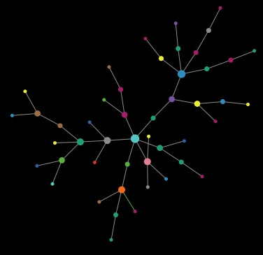
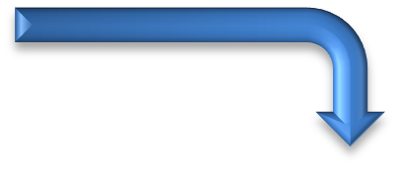

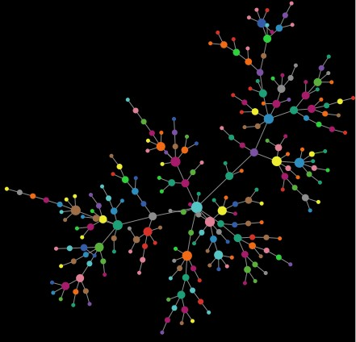
Generating Power Law Network
2 ingredients:
– Nodes appear over time (growth)
– Nodes prefer to attach to nodes with many connections
Notes:
โหนดที่เกิดขึ้นมาใหม่จะพยายามหาเพื่อน

Slide 13



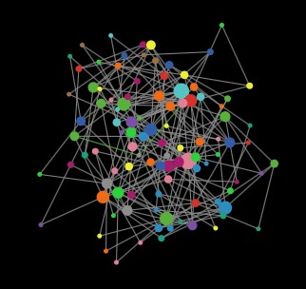
1st Ingredient: Growth Over Time
Assumption: nodes appear one by one, each selecting m
other nodes at random to connect to
m=2
Notes:
ปัจจัยแรก ในกรณีที่โหนดมีปริมาณเพิ่มขึ้นเรื่อยๆจะเลือกโหนดมาแล้วดูเส้นเชื่อม

Slide 14


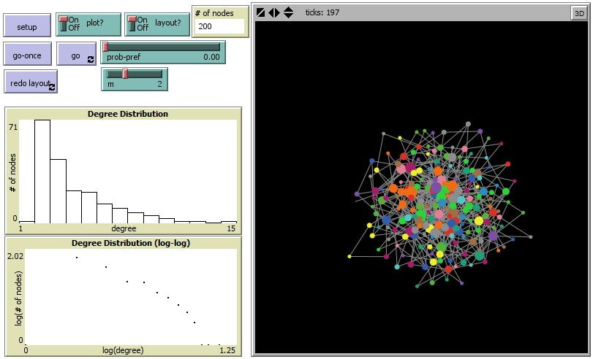
Uniform Attachment Model
A dynamic variation on the Erdös-Rényi model in which nodes are born over time
Each newborn forms undirected edges to existing nodes
– i.e., uniformly randomly select m nodes from the existing set of nodes and link to them (ignore repetitions)
RAndPrefAttachment.nlogo
Notes:
เมื่อโหนดมีการเพิ่มขึ้น จะสร้างเส้นเชื่อมไปยังทุกๆโหนดแบบยูนิฟอม ทำให้ได้กรา PowerLaw จากกราฟถ้าขนาดโหนดใหญ่จะได้ดีกรีมาก

Slide 15
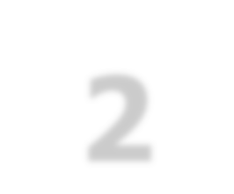
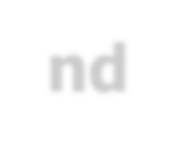
2nd Ingredient: Preferential Attachment
Instead of selecting m nodes uniformly at random, it prefers to attach to well-connected nodes over less ones.
– For example, if an existing node has 3 times as many links as some existing ones, then it is 3 times as likely to be linked to by the newborn node.
Process also known as
Cumulative advantage
Rich-get-richer
Notes:
จะสร้างเส้นเชื่อมไปยังโหนดที่ป๊อปมากกว่า คนที่รวยอยู๋แล้วก็จะรวยมากยิ่งขึ้น Rich-get-richer

Slide 16



Barabasi-Albert Model
First used to describe skewed degree distribution of the World Wide Web [Barabasi & Albert, 1999]
Each node connects to other nodes with probability proportional to their degree:
The process starts with some initial sub-graph
Each new node comes with m edges
Probability of connecting to node i
k_{i}(t)
Π(i) = m
_{Σ}t
_{j=1} k_{j}(t)
– Results in power law with exponent α = 3
Notes:
จากการทดลงของบาลา ได้ค่าแอลฟ่าเท่ากับสาม

Slide 17






Basic BA Model
Very simple algorithm to implement
Start with an initial set of m₀ fully connected nodes
– e.g., m₀ = 3
3
1 2
Now, add new nodes one by one, each one with exactly
m edges
Notes:
เริ่มจากกราฟfully connected สามโหนด โหนดที่เกิดขึ้นมาใหม่ก็จะสร้างเส้นเชื่อมใหม่ แต่ตอนนี้มีดีกีเท่ากัน โอกาสสร้างเส้นเชื่อมก็จะเท่ากัน

Slide 18




Basic BA Model
Each new edge connects to an existing node in proportion to the number of edges that node already has
⇨ Preferential attachment
Easiest if you keep track of edge endpoints in one large array and select an element from this array at random
– The probability of selecting any one node will be proportional to the number of times it appears in the array (corresponds to its degree)
– e.g., at the beginning, we have
3
1 1 2 2 3 3
1
2

Slide 19









Example: Generating BA Graphs
Start with m₀=3, each node has an equal number of edges
The probability of choosing any node is 1/3.
Then, add a new node with m edges (e.g., m=2)
Draw 2 random elements from the array (suppose they are 2 and 3)
Now, the probability of the node 1, 2, 3, and 4 are 1/5, 3/10, 3/10, and 1/5.
3
1
2
1 1 2 2 3 3
3
4
1
2
1 1 2 2 2 3 3 3 4 4
Notes:
โหนดที่มีดีกรีเยอะๆจะมีโอกาสถูกหยิบมาต่อได้มากกว่าดูในฐาน จนในฐานคือจำนวน degree

Slide 20





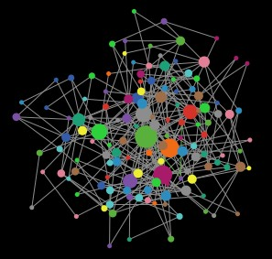
Example: Generating BA Graphs
Later, add a new node
Draw that node to connect ones from the array
The probability of the node 1, 2, 3, 4, and 5 are 1/7, 3/14, 2/7, 3/14, and 1/7.
After a while …
5
3
4
1 2
1 1 2 2 2 3 3 3 3 4 4 4 5 5
m=2
20
Notes:
โหนดที่มีจำนวนดีกรีสูงสุดจะต่างจากตัวที่มีดีกรีต่ำสุดมาก

Slide 21

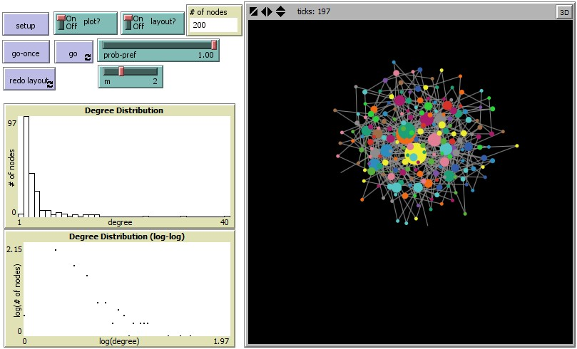
The BA Model
RAndPrefAttachment.nlogo

Slide 22

Properties of the BA Graph
The distribution is power law with exponent α = 3.
The graph is connected:
The model starts from a connected core.
Every new node is born with link(s).
Each connects to an older node.
The older nodes are richer:
Nodes accumulate links as time goes on.
Because of preferential attachment, older nodes have a higher degree to tempt them with than some new kid.
Notes:
ต่างจากRandomGraph เพราะจะconnect กันแต่RG ไม่connect ส่วนBAเชื่อมทั้งหมด

Slide 23



Uniform vs. Preferential
For m=2,
uniform
preferential

Slide 24


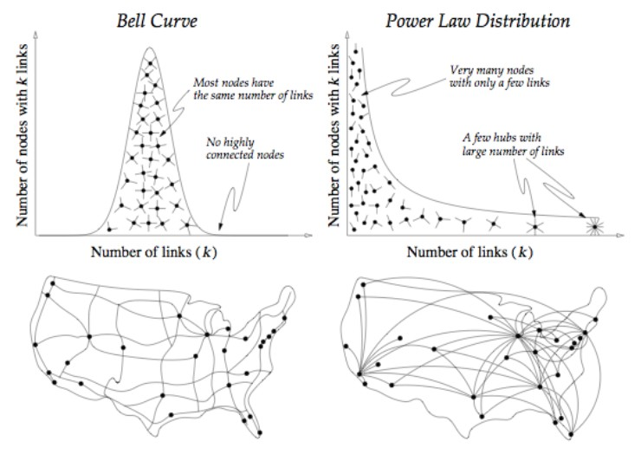
Normal Dist. vs. Power Law

Slide 25


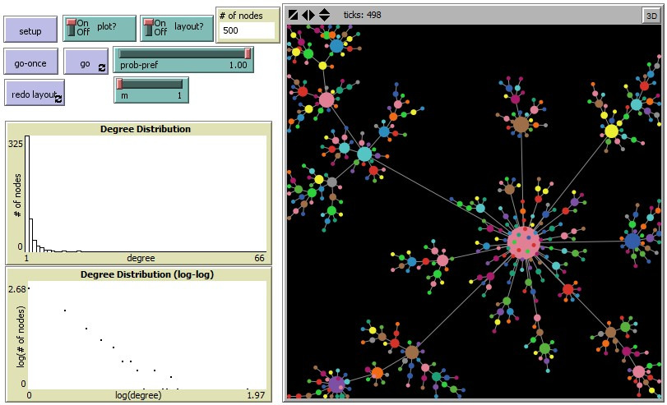
Try It Yourself (again)
RAndPrefAttachment.nlogo

Slide 26

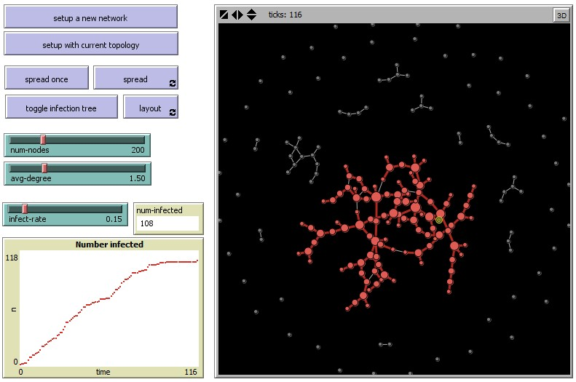
ER Model: Implication for Diffusion
How does the size of the giant component influence diffusion?
ERDiffusion.nlogo
Notes:
การศึกษาการแพร่เชื้อตัวอย่างจาก Random Graph

Slide 27

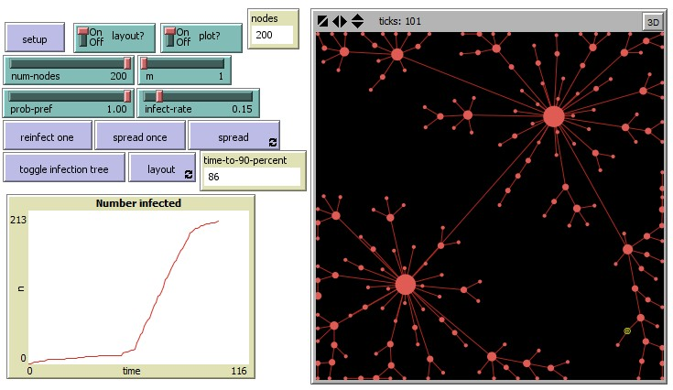
BA Model: Implication for Diffusion
How do the uniform and preferential attachment influence diffusion?
BADiffusion.nlogo

Slide 28




The Long Tail
Amazon.com
The new growth market: Obscure products you cannot get anywhere but online
Fraction
57%
head
tail
Rank
Infomation: Chris Anderson, Wired, 2004.
Notes:
ถ้าเกิดว่ามองแกนxคือลำดับสินค้าที่ขายดีสูงไปยังสินค้าที่ขายไม่ดี คือขายดีมีจำนวนน้อย ขายไม่ดีเยอะ ถ้าเราเพิ่มยอดขายtailได้จำทำให้ด้กำไรมหาศาล เลยทำการโปรโมทให้ขายได้

Slide 29


Scale-Free
Important property of power law
Observations made at one scale can be used to infer behavior at other scales.
May be called “self-scaling” or “self-similar”

Slide 30

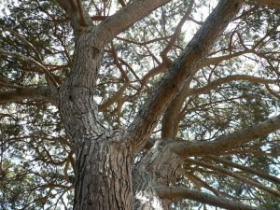
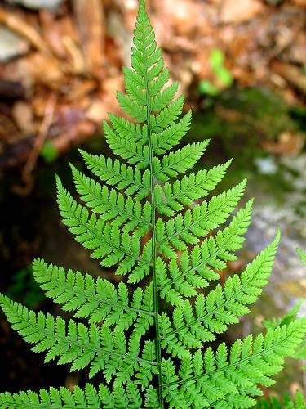
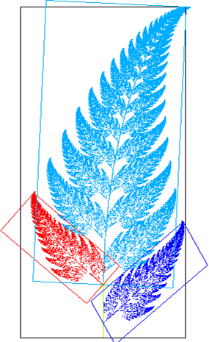



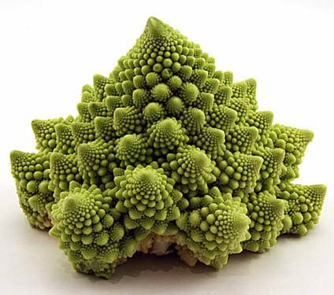
Scale-Free Examples
30
Notes:
องคฺประกอบเล็กเป็นส่วนขององค์ประกอบใหญ่

Slide 31

Scale-Free Property
Definition: shape of the distribution is unchanged except for a multiplicative constant
P(bx) = g(b)P(x)
A power law looks the same no matter what scale we look at it on
– e.g., 2 to 50 or 200 to 5000
log(P(x))
P(x) = Cx^{–α} P(bx) = C(bx)^{–α}
x → bx
= (Cb^{–α})x^{–α}
log(x)
Notes:
คุณสมบัติของ scalefree จะเกิดขึ้นกับของสิ่งนั้นที่รูปร่างเดิมแต่ขนาดต่างกัน เช่นการศึกษาช่วง2-50 จะinferไปยัง2-500ได้

Slide 32




